Slide 1
Armadilhas citomorfológicas na citotecnologia: screnning do colo uterino
Aluna: Talita Santos
Orientadora: Simone Evaristo

Slide 2
Introdução
O teste de Papanicolau é o exame preconizado para o rastreio do câncer cervical por ser de baixo custo e não apresentar malefícios à paciente. Seus objetivos são:
Identificar doenças sem suspeita clínica;
Confirmar doenças com suspeita clínica;
Acompanhar o tratamento e/ou a evolução de doenças já confirmadas.

Slide 3
O diagnóstico é feito com base em critérios citomorfológicos descritos na literatura, as quais definem as características de benignidade e malignidade. Apesar de sua eficácia o exame possui aspectos negativos:
Interpretação subjetiva;
Avaliação de lesão invasiva prejudicada;
Preparo e qualidade do material.
As imagens benignas e malignas podem ser confundidas, pois algumas imagens benignas mimetiza as lesões. Alguns fatores que contribuem para essa confusão são:
Artefatos de técnica;
Processo inflamatório;
Aspecto do esfregaço;
Achados citológicos.

Slide 4
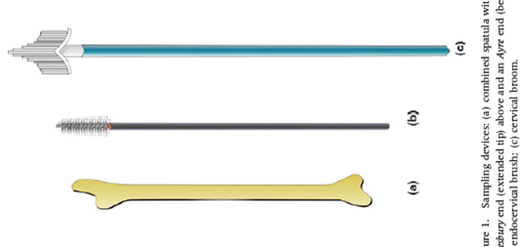

A introdução da escova endocervical em 1.973 foi uma grande melhoria para o exame de Papanicolaou, pois permite a avaliação de lesões endocervicais.
Mesmo com todos os benefícios do teste de Papanicolaou o citotécnico permanece negligenciado, sem profissão regulamentada e sem planos de carga horária de trabalho e salários fixos.
Observando o lado profissional, é notável que a qualidade do trabalho influencia na analise do material e que para essa analise é necessário um profissional qualificado.

Slide 5
Objetivo Geral
Descrever as dificuldades citomorfológicas identificadas durante um screnning realizado pelo citotécnico, as quais podem produzir resultados falso-positivos e/ou falso-negativos.

Slide 6
Objetivos específicos
Analisar o desenvolvimento dos critérios citomorfológicos do Teste de Papanicolau desde sua criação até os dias de hoje;
Descrever as armadilhas citomorfológicas causadas por artefatos de técnica, aspectos celulares que mimetizam lesões e diagnósticos diferenciais;
Descrever as diferentes formas de controle de qualidade para melhoria dos laudos e diminuição de falsos resultados.

Slide 7

Metodologia
O trabalho foi realizado por revisão da literatura com pesquisa em banco de dados como o SciELO, LILACS, MEDLINE, BIREME e portal CAPES, usando os descritores: falso-positivo, falso-negativo, citotecnologia, rastreio, foram incluídos artigos em inglês e português, além de livros didáticos e pesquisa em sites que são referências na área oncológica, como o do Instituto Nacional de Câncer José Alencar Gomes da Silva (INCA), e para a confecção das imagens foram utilizados o banco de dados e lâminas do arquivo da Seção Integrada de Tecnologia em Citopatologia (SITEC) da Divisão de Patologia (DIPAT) do INCA e de livros especializados.

Slide 8

Estatística do Câncer do Colo do Útero
O câncer cervical é causado pela infecção persistente de HPVs oncogênicos e sua incidência está relacionada a diversos fatores:
Localidade populacional;
Classe social;
Estado civil,
Inicio da relação sexual;
Quantidade de parceiros.
O índice também é maior em países em desenvolvimento.

Slide 9
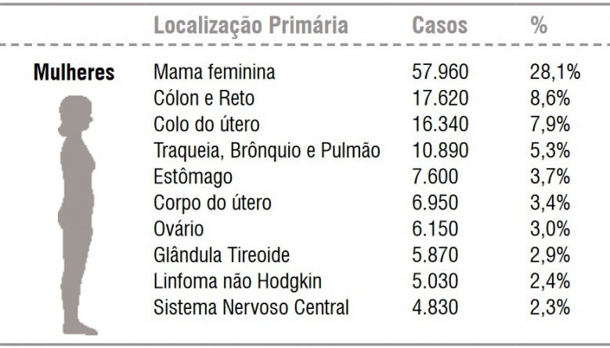

Slide 10
O exame de Papanicolaou
Os aspectos negativos estão associados a erros de coleta, preparo da lâmina, coloração e montagem do material e interpretação.
Importantes citações no laudo do exame são a adequabilidade da amostra e os epitélios representados na amostra.

Slide 11
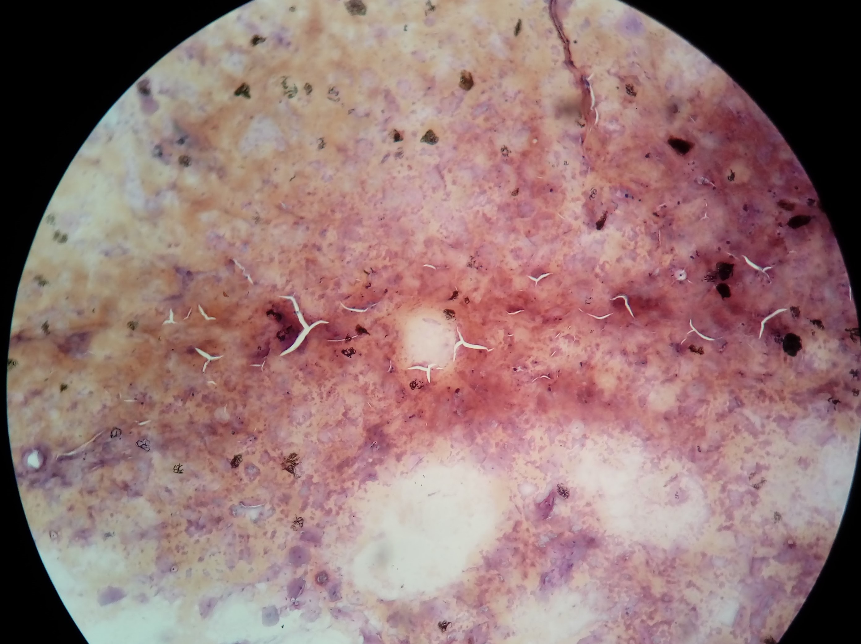
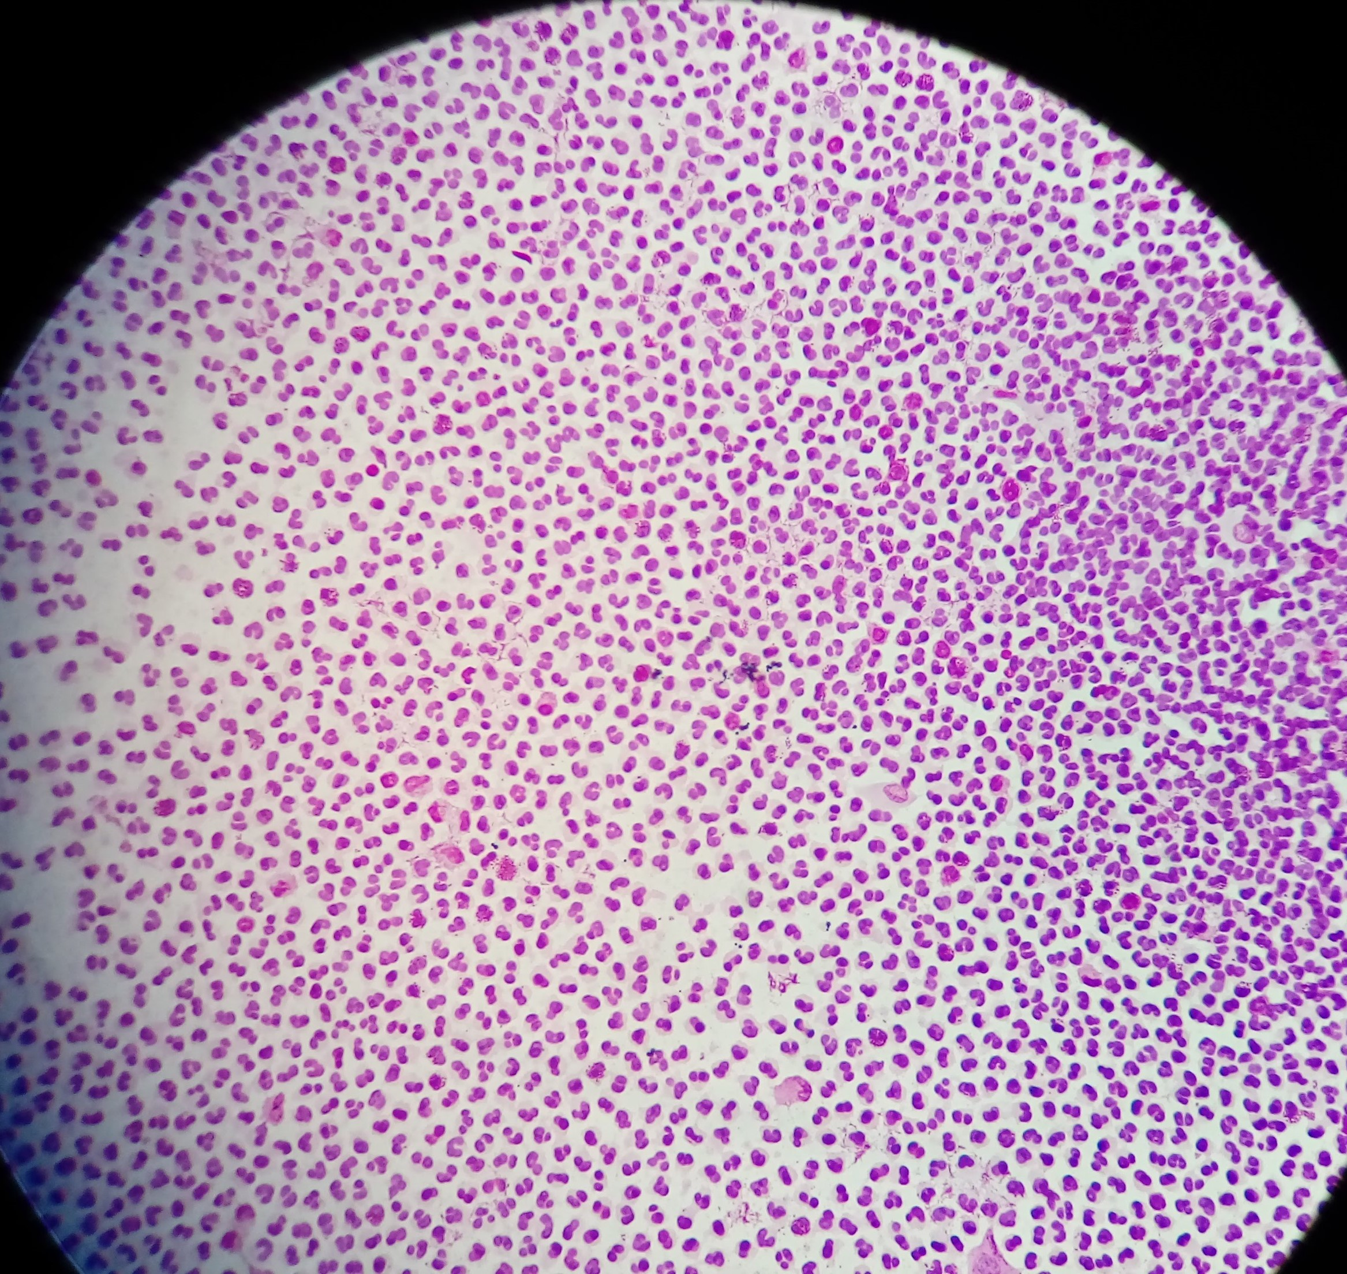
Adequabilidade: É a satisfatoriedade e o aspecto do material durante o escrutínio. Quando 75% do material está com a análise prejudicada, impossibilitando a leitura, o laudo é liberado como insatisfatório. Mesmo quando não é insatisfatório, algumas regiões do esfregaço são difíceis de se realizar a análise.

Slide 12
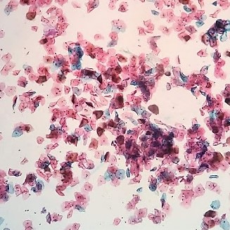
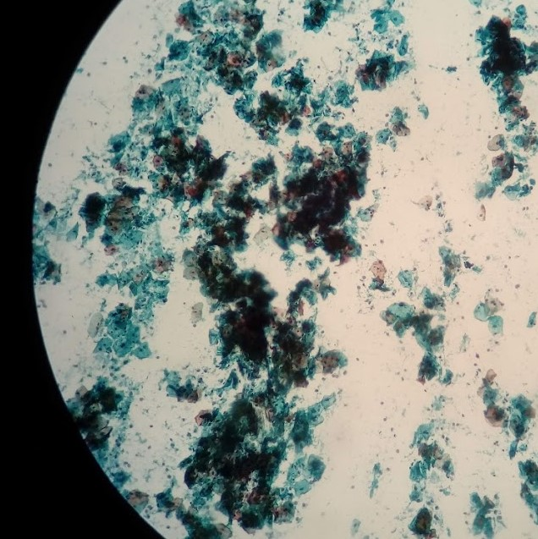
Adequabilidade: É a satisfatoriedade e o aspecto do material durante o escrutínio. Quando 75% do material está com a análise prejudicada, impossibilitando a leitura, o laudo é liberado como insatisfatório. Mesmo quando não é insatisfatório, algumas regiões do esfregaço são difíceis de se realizar a análise.

Slide 13
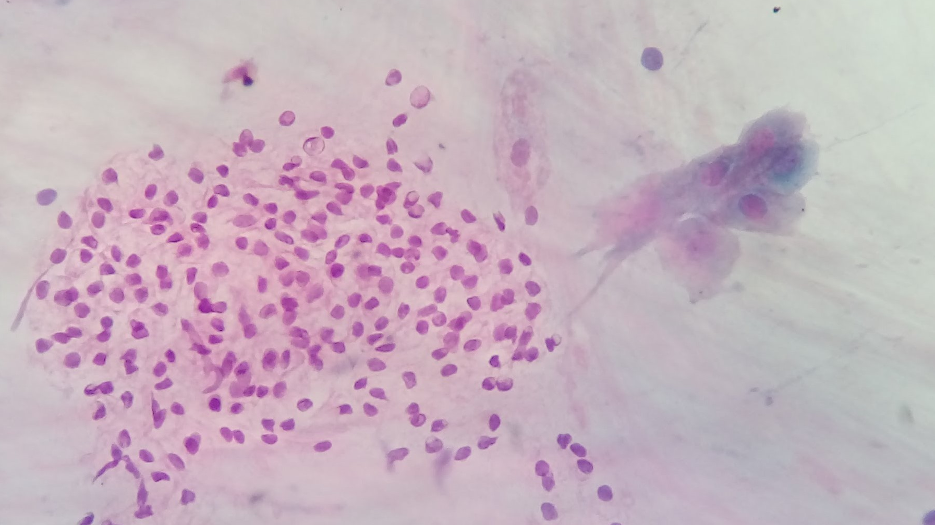
Epitélios representados na amostra: Na amostra devem conter os epitélios escamoso, glandular e metaplásico. Quando eles não estão presentes significa que a Junção Escamo-Colunar (JEC) não foi alcançada, limitando o resultado do laudo, pois não evidencia as lesões glandulares.

Slide 14
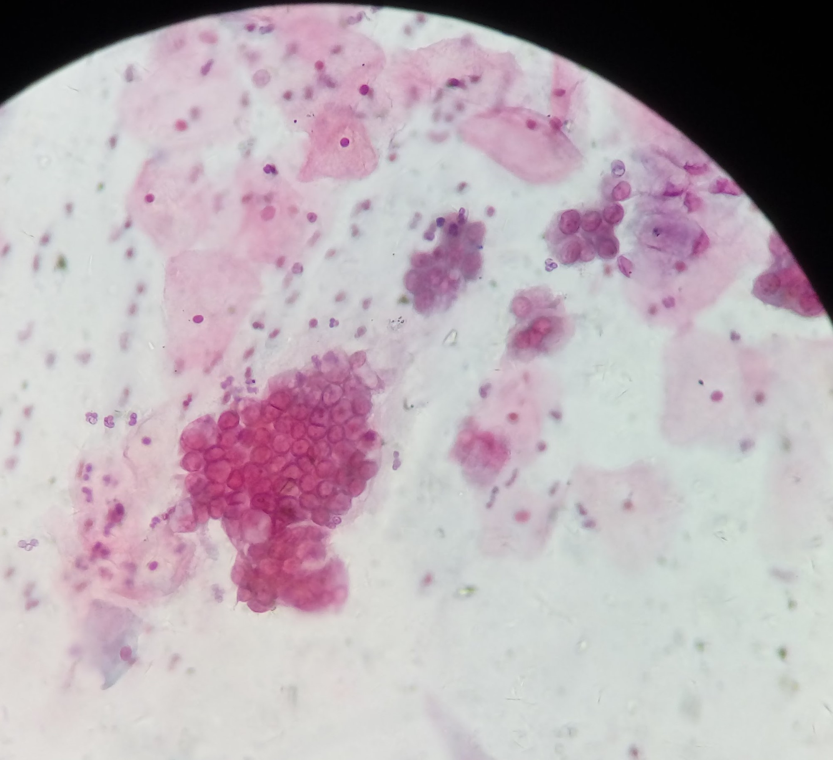
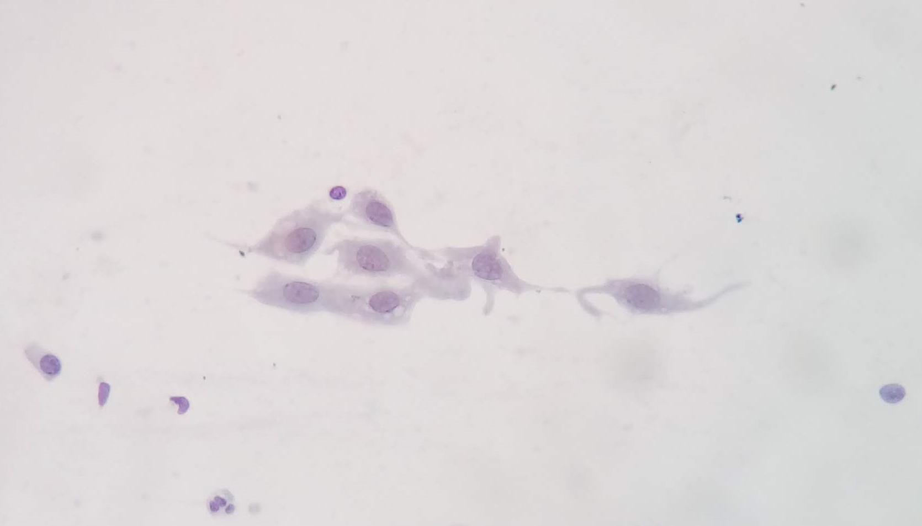
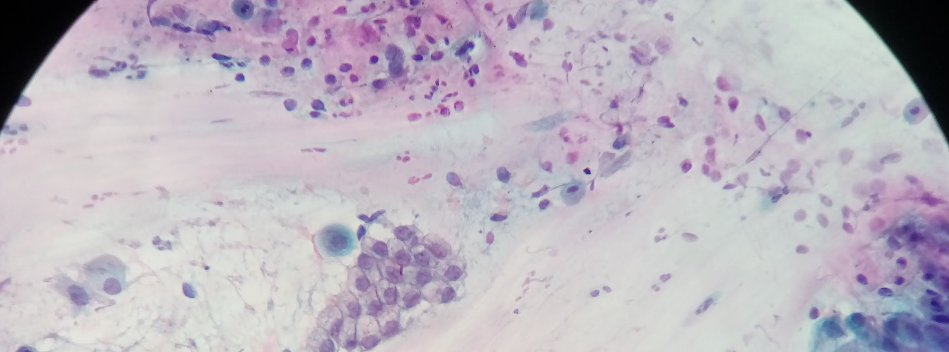
JEC

Slide 15
A análise do material e o citotécnico
É comum a subjetividade na interpretação do screnning, pois existem características de arranjos ou células benignos que mimetizam lesões.
Por conta dessa dificuldade é necessário a atenção durante o screnning e o reconhecimento do profissional acompanhados de uma formação de efetiva e de qualidade.

Slide 16
LESÃO X DIFICULDADE DIAGNÓSTICA
ASC-US | LSIL Paraceratose/ Reparo típicos Processo Inflamatório
ASCH | Células imaturas Atrofia HSIL
LSIL | Citólise Processo Inflamatório ASC-US
HSIL | Metaplasia Escamosa Imatura Histiócitos Cervicite Folicular Células endometriais
Carcinoma invasor | HSIL Adenocarcinoma Endocervical Invasor
Adenocarcinoma Endocervical Invasor | Reparo Metaplasia Tubária Istmo
Adenocarcinoma Endometrial | DIU

Slide 17
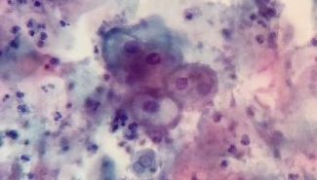
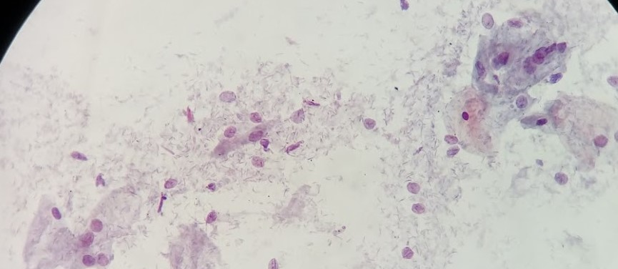
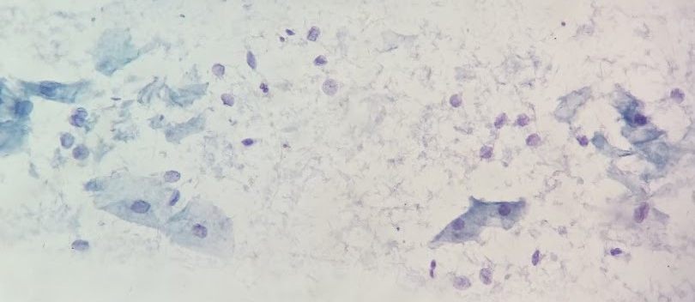
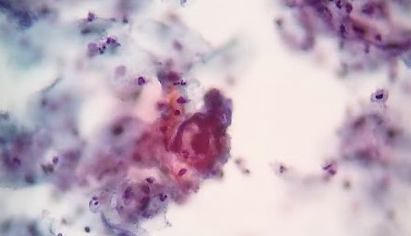
LSIL
Citólise
Citólise
LSIL

Slide 18
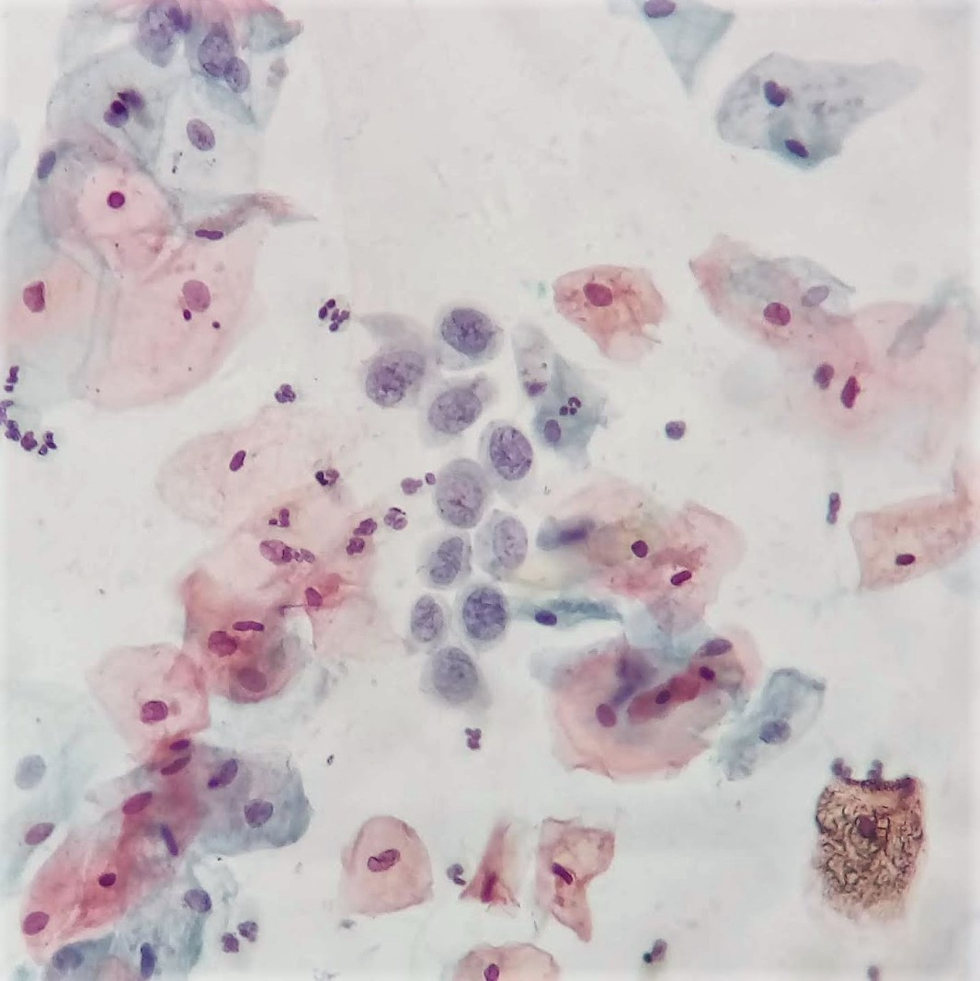
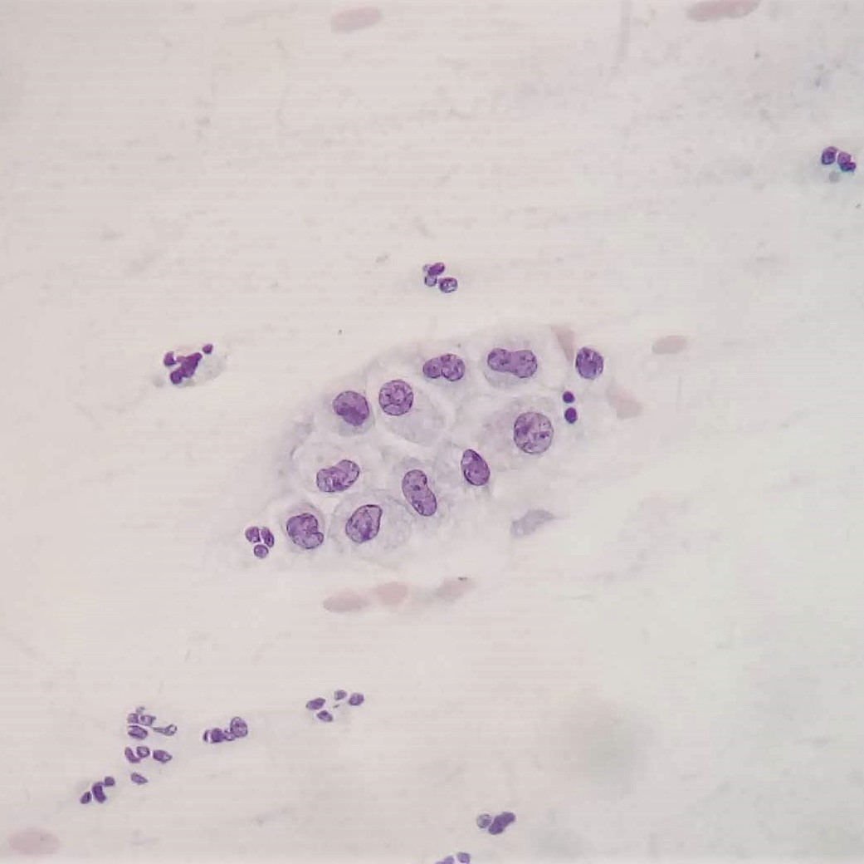
HSIL
Histiócitos

Slide 19
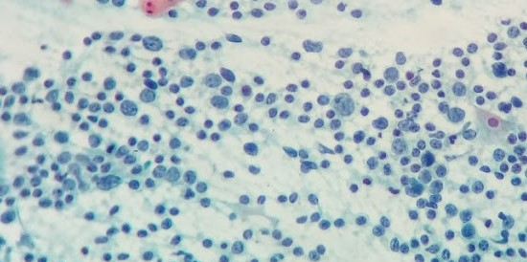
Cervicite folicular

Slide 20
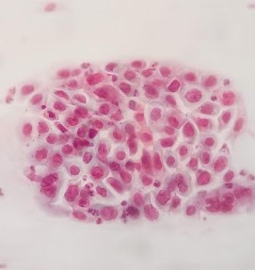
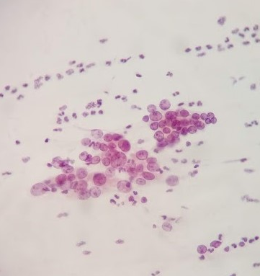
HSIL
HSIL

Slide 21
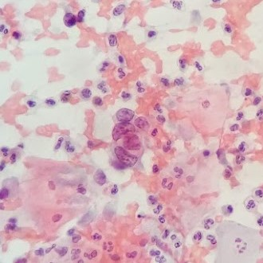
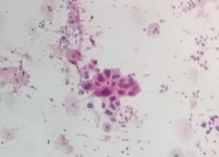
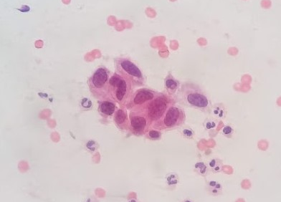
Carcinoma escamoso invasor

Slide 22
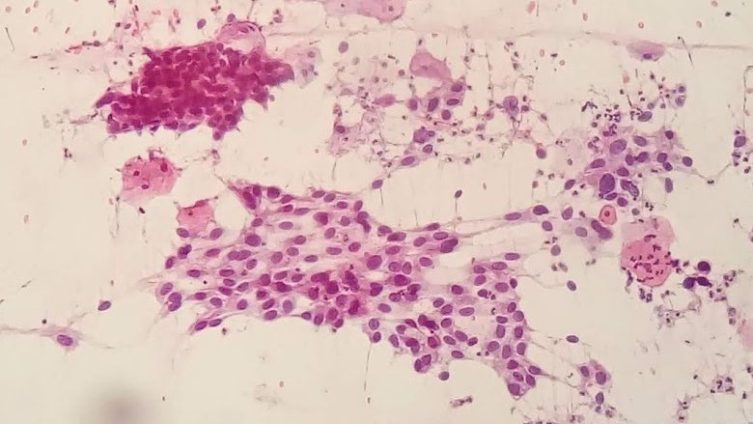
Carcinoma escamoso invasor

Slide 23
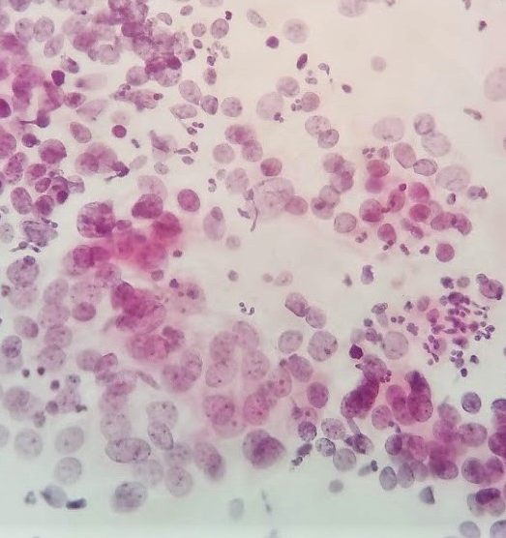
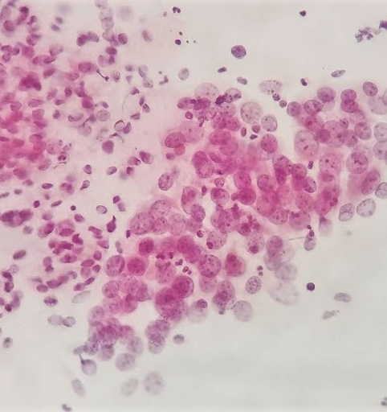
Adenocarcinoma endocervical invasor

Slide 24
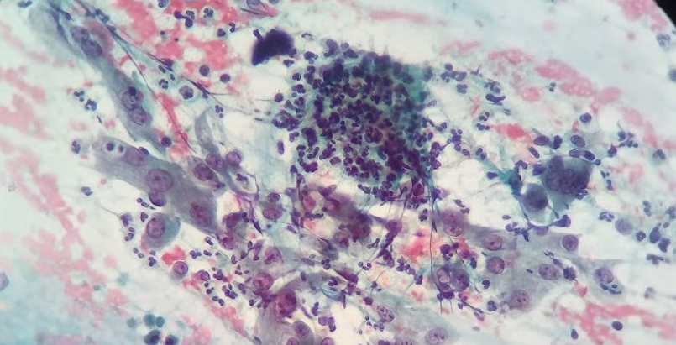
Reparo

Slide 25
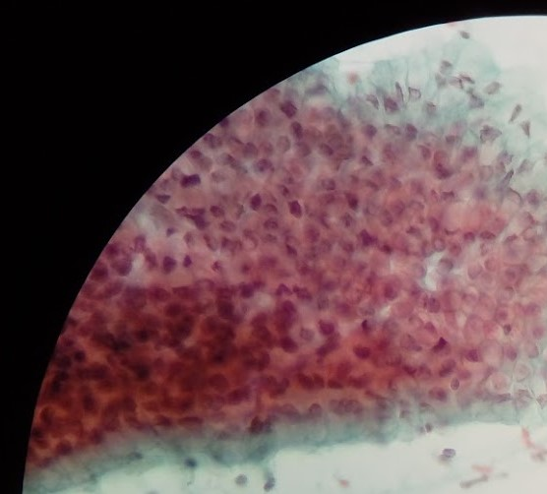
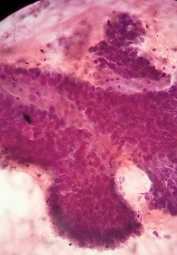
Istmo
Adenocarcinoma endocervical invasor

Slide 26
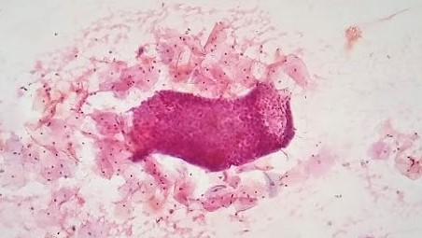
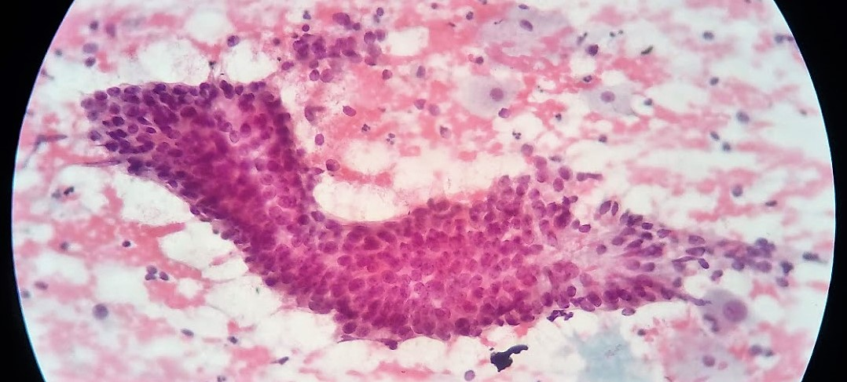
Istmo
Adenocarcinoma endocervical invasor

Slide 27
Controle de qualidade
O controle de qualidade ou monitoramento interno de qualidade (MIQ) é usado para aperfeiçoar a qualidade do laudo e notificar as não conformidades do material. É preconizado a todos os laboratórios de citologia que prestam serviço ao SUS por meio da portaria 3388 de 30 de dezembro de 2013 O MIQ que pode ser feito de quatro formas distintas:
Revisão aleatória de 10% dos esfregaços negativos (R-10%);
Revisão com base em critérios clínicos de risco (RCCR);
Revisão rápida de 100% dos resultados negativos (RR-100%);
Pré escrutínio rápido (PER).
Estudos mostram que, quando comparados para melhor identificação de falsos resultados, a RR-100% e o PER são mais eficazes que a R-10% e a RCCR.

Slide 28
Considerações finais
Considerado o melhor método de rastreio e prevenção do câncer do colo do útero o exame de Papanicolaou é preconizado por ser pouco invasivo e de baixo custo.
Mesmo com um exame eficaz para o rastreio do câncer do colo uterino a patologia ainda é uma das maiores causas de morte por câncer no país e no mundo entre a população feminina.
A análise do material deve ser feita com muita atenção pois apesar de possuir na literatura critérios bem definidos para os achados benignos e os achados malignos, o esfregaço é subjetivo e uma imagem normal muitas vezes mimetiza características de lesão. Por isso a importância da valorização profissional e formação de qualidade, de modo que o escrutinador tenha acuidade visual para identificar as principais diferenças entre achados benignos e malignos.
Para avaliação de resultados falso-negativos existe o monitoramento interno de qualidade, o qual pode ser feito de quatro formas: R-10%, RCCR, RR-100% ou PER, dos quais os mais eficazes são a RR-100% e o PER.

Slide 29

Referências
NETO, Antonio A.; Aspectos epidemiológicos do câncer cervical. 1991.
FONSECA, Alex J. et al. Acurácia dos exames citológicos cervicovaginais em Estado de elevada incidência de câncer de colo de útero. Revista Brasileira de Ginecologia e Obstetrícia. 2014.
TEIXEIRA, Vânia M. F.; PIERANTONI, Célia R.; 11º Congresso Brasileiro de Saúde Coletiva. 2015, Universidade Federal de Goiás, Goiânia. Citotécnico: análise do processo de trabalho em laboratórios de Citopatologia e Anatomopatologia no Estado do Rio de Janeiro. Disponível em: <file:///C:/Users/Talita%20Santos/Documents/TCC%20Talita/Artigos%20TCC/1%20Cito.%20analise%20do%20processo%20de%20trabalho.pdf> Acesso em: 16 de jul. 2018

Slide 30
NASCIMENTO, Maria I.; ROCHA, Luana B.; Colpocitologia de mulheres com diagnóstico de adenocarcinoma do colo do útero. 2014. Trabalho realizado no Ambulatório de Patologia do Trato Genital Inferior e Colposcopia do Hospital Geral de Nova Iguaçu, Nova Iguaçu (RJ). Departamento de Epidemiologia e Bioestatística, Universidade Federal Fluminense (UFF), Niterói (RJ). Divisão de Ginecologia, Hospital Geral de Nova Iguaçu, Nova Iguaçu (RJ).
TOBIAS, Alessandra H. G.; Desempenho do pré-escrutínio rápido e da revisão rápida de 100% como métodos de monitoramento interno de qualidade dos exames citopatológicos do colo do útero. 2016. Tese (Doutorado em Ciência Farmacêutica) - Programa de Pós-Graduação em Ciências Farmacêuticas, Universidade Federal de Ouro Preto, Minas Gerais, 2016.
UGHINI, Sílvia F. O.; Importância da qualidade da coleta do exame preventivo para o diagnóstico das neoplasias glandulares endocervicais e endometriais. 2016.
FARIAS, A. M. R. O et al. Manual da Gestão da Qualidade para Laboratório de Citopatologia. 2ª edição revista e ampliada. Ministério da Saúde. Instituto Nacional do Câncer José Alencar Gomes da Silva (INCA) 2016
LIMA, D. N. O. et al. Técnico em citopatologia. Caderno de referência 1: citopatologia ginecológica. Brasília- DF 2012

